Slide 1
Рождение телевидения

Slide 2
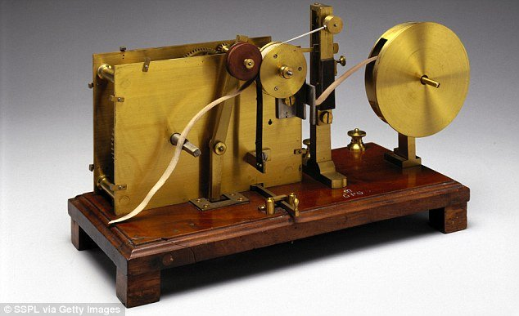
Факсимильная машина Александра Бейна

Slide 3
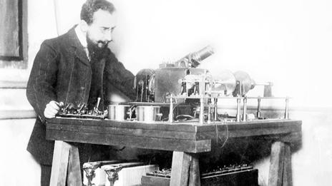
Запантенована в 1843г.

Slide 4
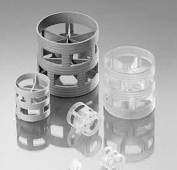
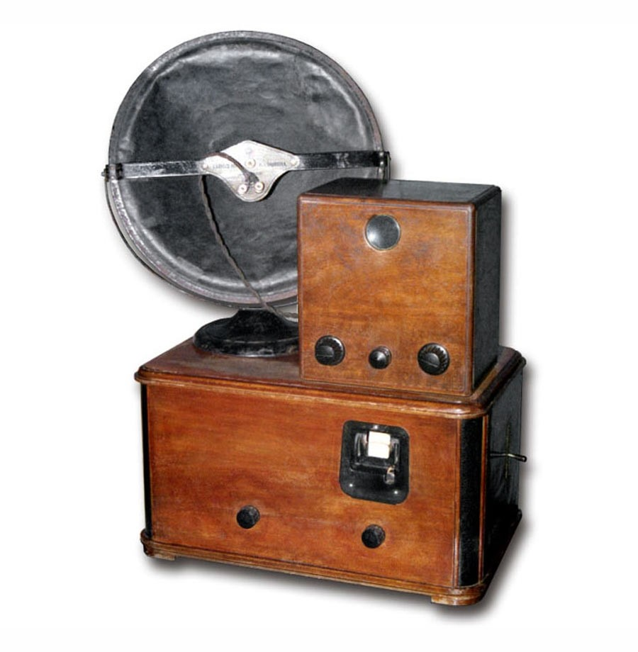
Телевидение стало возможным, благодаря открытию фотопрово- димости селена в 1873г. Уиллоуби Смитом

Slide 5
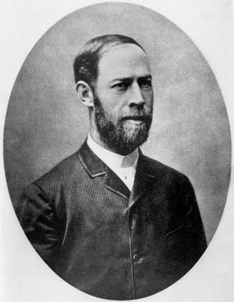
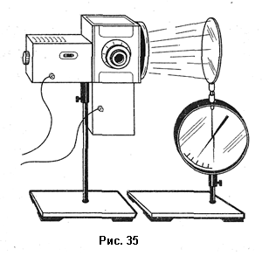
Внешний фотоэффект Генриха Герца, 1887г.

Slide 6
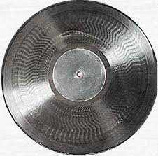
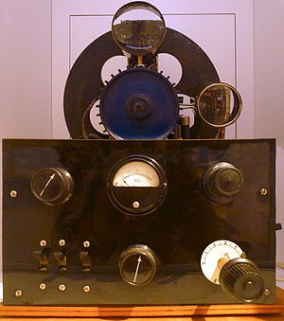
Сканирующий диск Пауля Нипкова, 1884г.

Slide 7
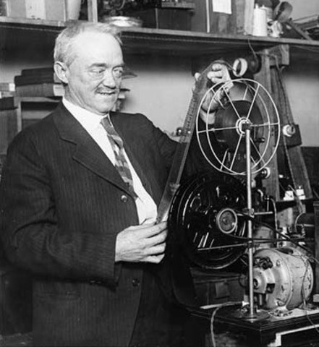
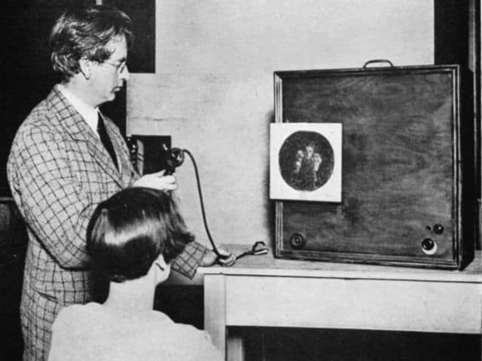
Первая в мире передача движу- щегося изображения была осу- ществлена в 1923г. Чарльзом Джен- кинсом

Slide 8
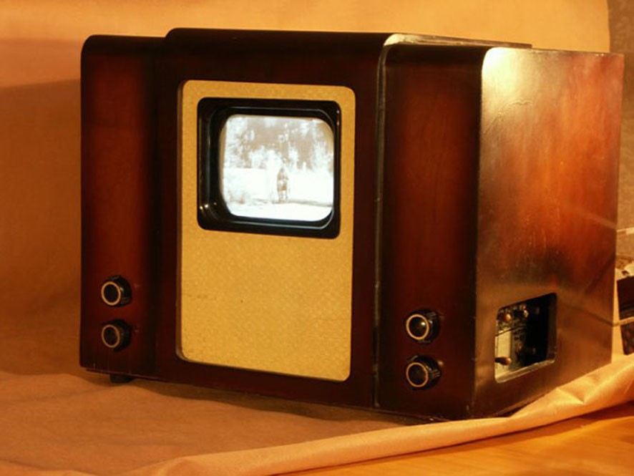
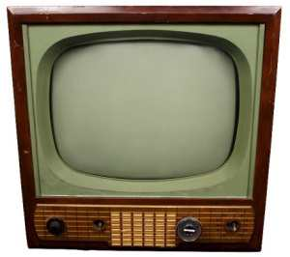
В 1907г. Дикманном был продемон- стрирован телевизионный приёмник

Slide 9
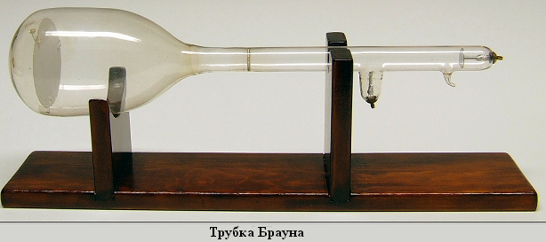
При помощи этой электронно- лучевой трубки был сделана первая передача движущегося изображения

Slide 10
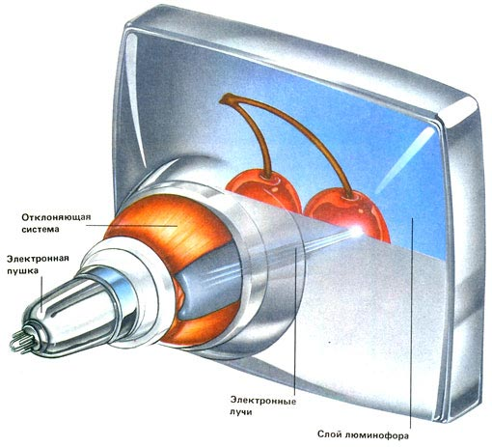
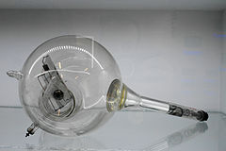
«Иконоскоп», изобретённый в 1931г., стал прорывом в четкости изображения

Slide 11
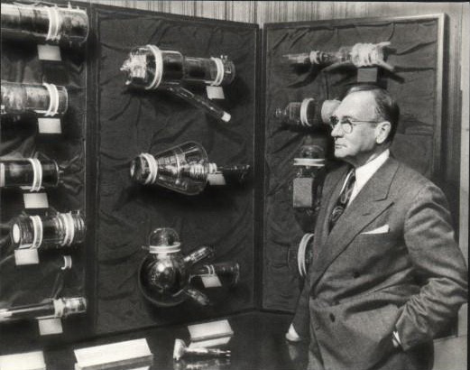
Эмигрант В. Зворыкин работал в то время для Radio Corporation of America, там был создан «ико- носкоп»

Slide 12
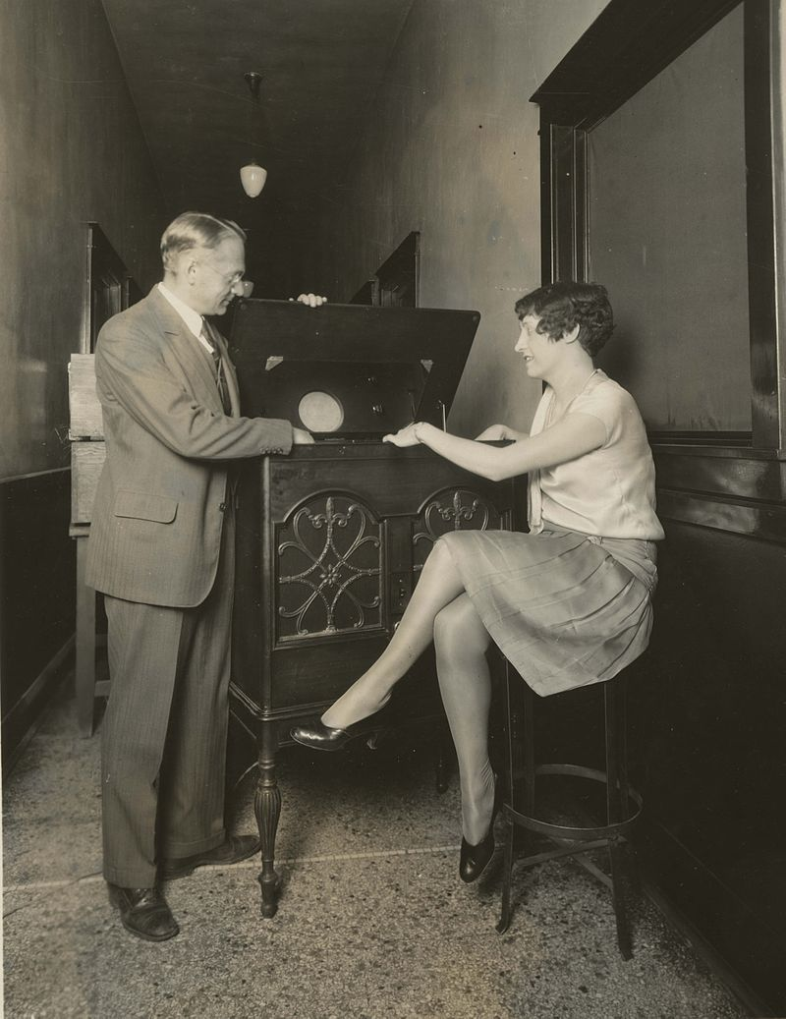
Владимир Зворыкин с первым электронным телевизором. США, 1934г.

Slide 13
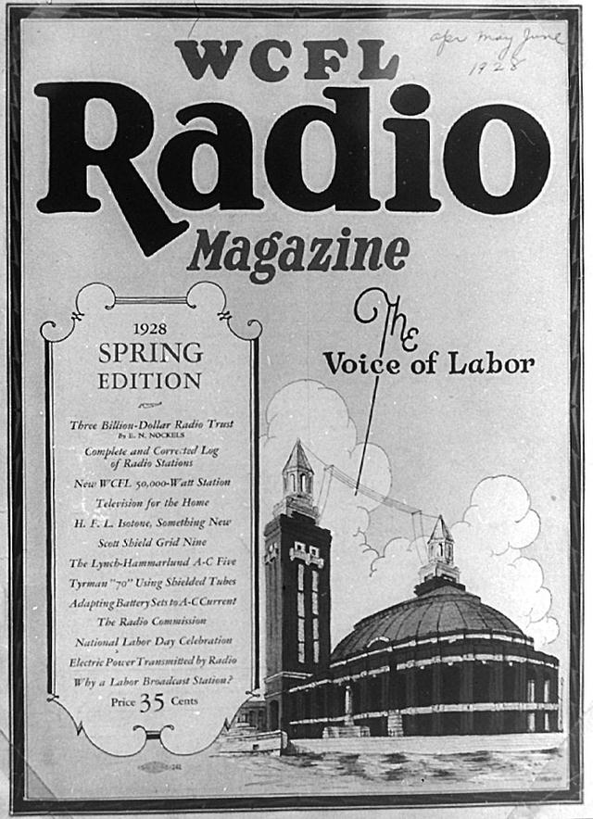
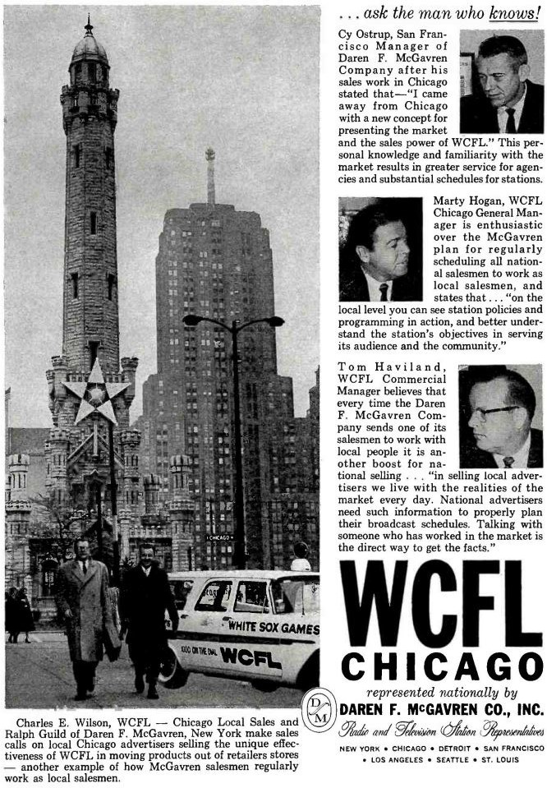
Первая телевизионная станция впер- вые вышла в Чикаго 12 июня 1928г.

Slide 14
Спасибо за внимание!

